Slide 1






BÀI 14
THỰC HIỆN TRẬT TỰ AN TOÀN GIAO THÔNG (T2)

Slide 2

3. Một số quy định về đi đường

Slide 3

Thảo luận nhóm
Nhóm 1: Nêu quy định đối với người đi bộ.
Nhóm 2: Nêu quy định đối với người đi xe đạp, xe máy.
Nhóm 3: Nêu quy định đối với người đi xe ô tô
Nhóm 4: Nêu quy định về an toàn đường sắt

Slide 4


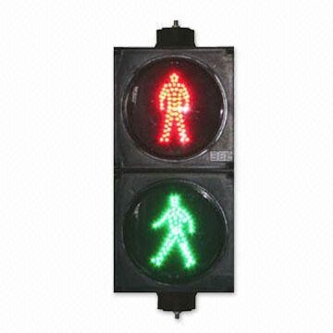
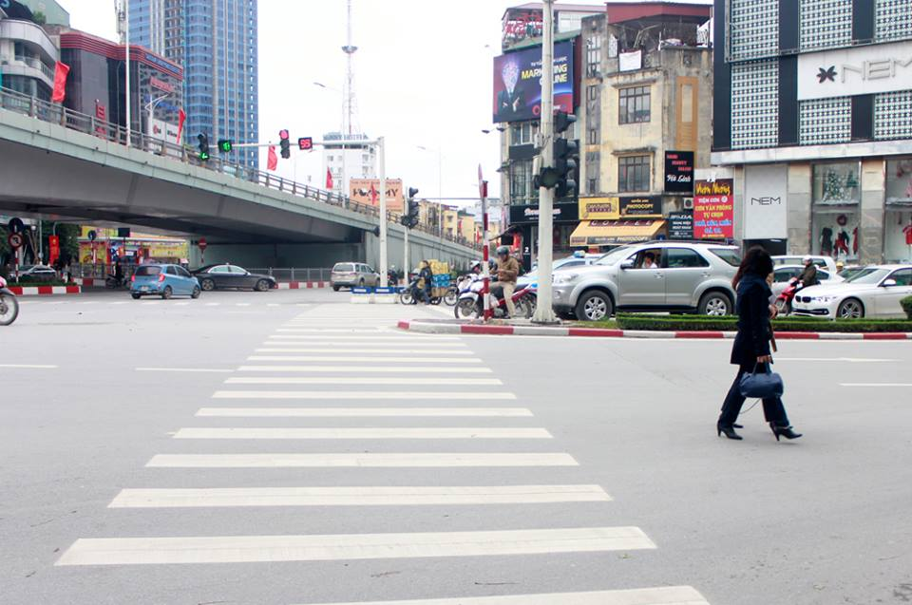
a. Đối với người đi bộ:
Đi đúng phần đường quy định.
Tuân thủ các tín hiệu giao thông.
Không nên đi dưới lòng đường, vượt đèn đỏ, đi vào đường cấm,...

Slide 5

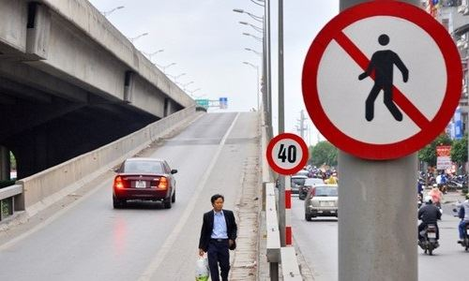
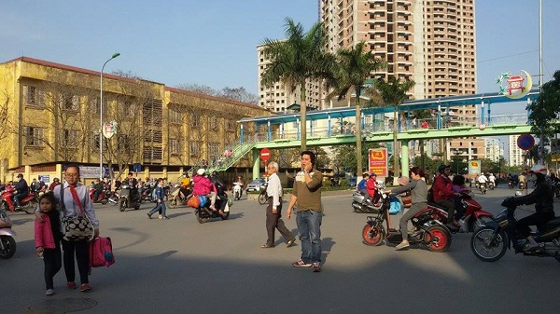
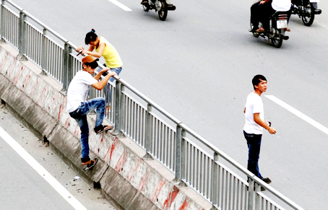
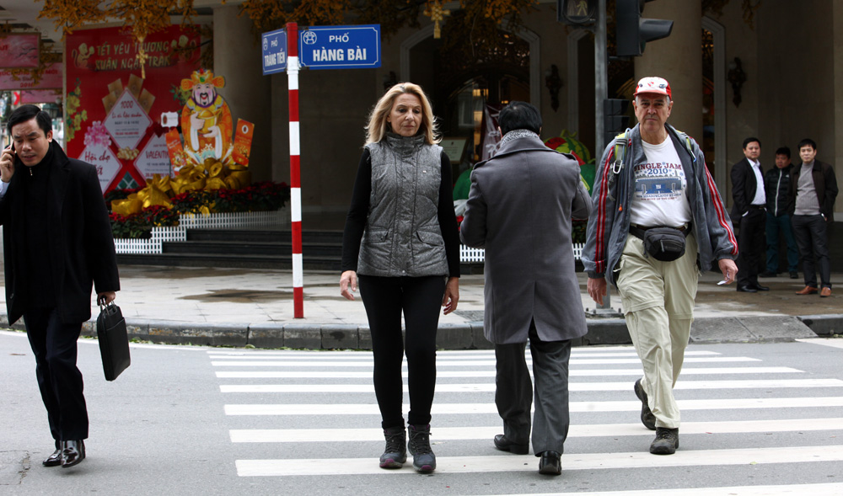

Slide 6

b. Đối với người đi xe đạp, xe máy.
Phải:
Không:
Đội mũ bảo hiểm khi đi xe máy, xe đạp điện.
Đi đúng phần đường quy định, đi đúng chiều.
Đi bên phải.
Tuân thủ các tín hiệu giao thông.
Lạng lách, đánh võng, buông thả 2 tay.
Mang, vác vật cồng kềnh.
Sử dụng ô, điện thoại khi lái xe.
Kéo hoặc đẩy các phương tiện khác.
Chở quá số người quy định.

Slide 7

Luật giao thông đường bộ quy định về độ tuổi đi xe đạp và xe máy như thế nào?
Trẻ em dưới 12 tuổi không được đi xe đạp người lớn.
Trẻ em dưới 16 tuổi không được lái xe gắn máy.
Trẻ em đủ 16 tuổi đến 18 tuổi được lái xe có dung tích xi lanh dưới 50cm3.

Slide 8
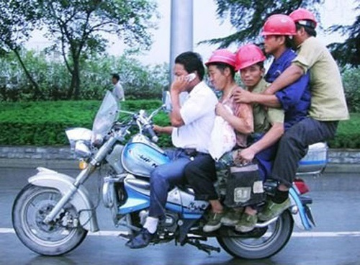
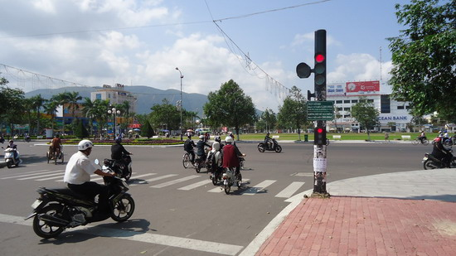
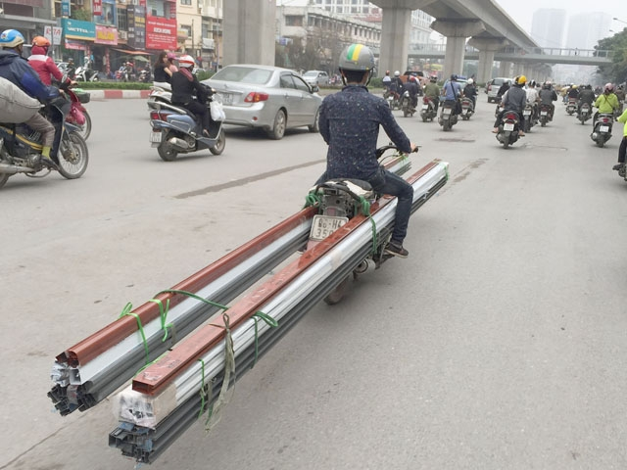
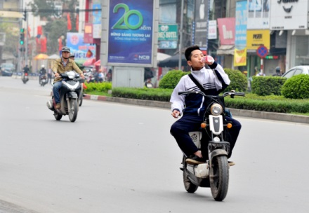

Slide 9

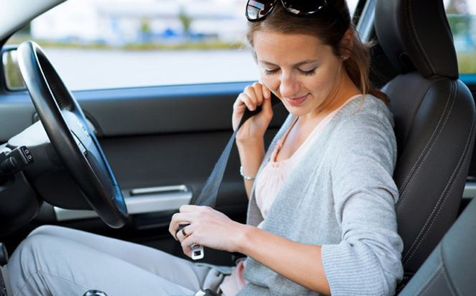
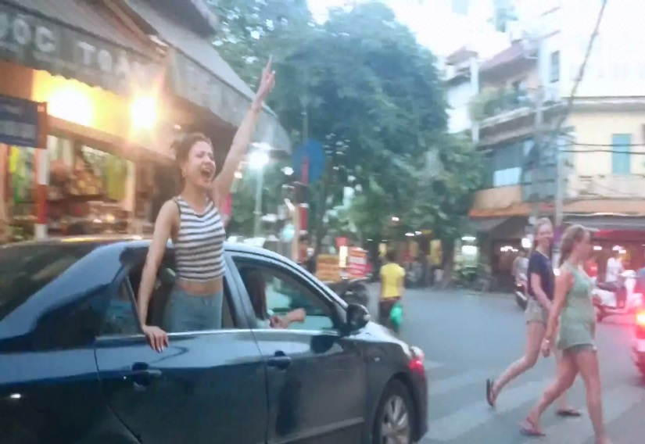
c. Đối với người đi ô tô, xe buýt
Phải:
+Thắt dây an toàn (nếu có).
+Đợi xe dừng hẳn rồi mới lên xe hoặc xuống xe.
+ Tuân thủ các tín hiệu giao thông.
Không:
+ Cho chân, tay, đầu ra ngoài cửa xe khi xe đang di chuyển.
+Vượt quá tốc độ, uống rượu bia khia lái xe.

Slide 10
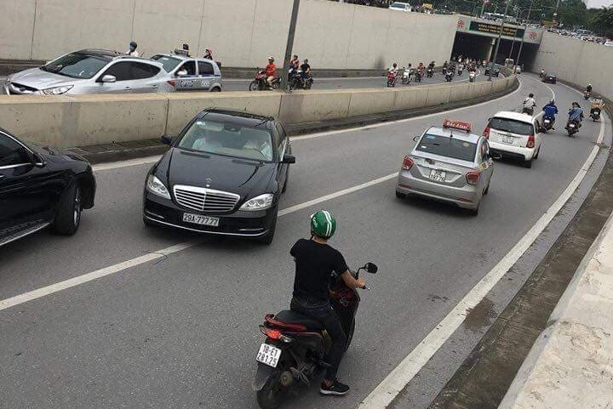
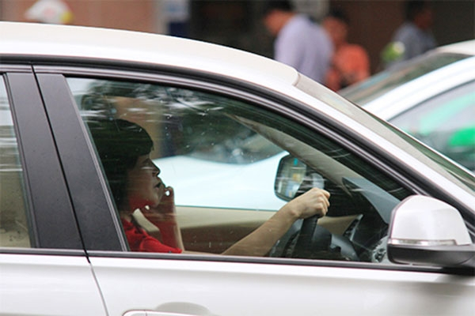
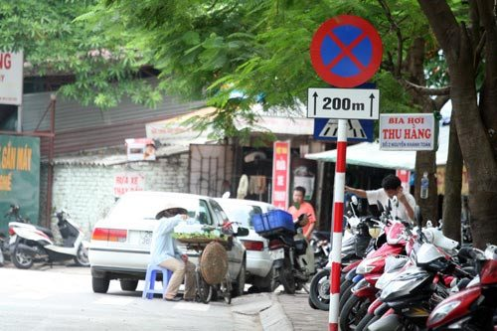

Slide 11

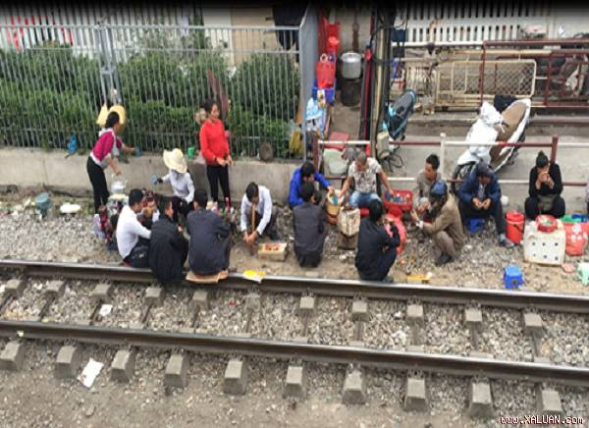
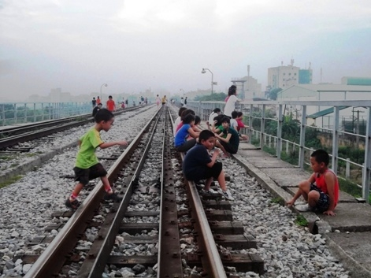
d. Quy định về an toàn đường sắt.
+ Không chơi đùa trên đường sắt.
+ Không cho đầu, chân, tay ra ngoài khi tàu đang chạy.
+ Không ném đá và các vật gây nguy hiểm lên tàu và từ trên tàu xuống.
+ Không đi qua đường tàu khi tàu chuẩn bị chạy qua.

Slide 12
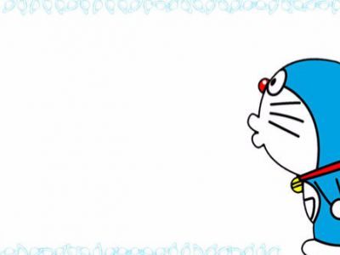
Tình huống:
Một tài xế lái tàu thâm niên kể rằng: có lần ông đi qua các tỉnh miền trung, trâu, bò, dê thả rông hai bên đường sắt rất đông. Có hôm đoàn tàu tông phải một con bò, khiến con bò bị chết. Những ngày sau đó, đoàn tàu qua đây liên tục bị một số người dân ném đá vào đầu máy và toa hành khách làm vỡ kính, thậm chí khiến một số hành khách bị thương.
Trong trường hợp trên, hành vi nào đúng, hành vi nào sai? Vì sao?

Slide 13

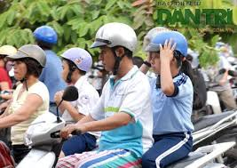
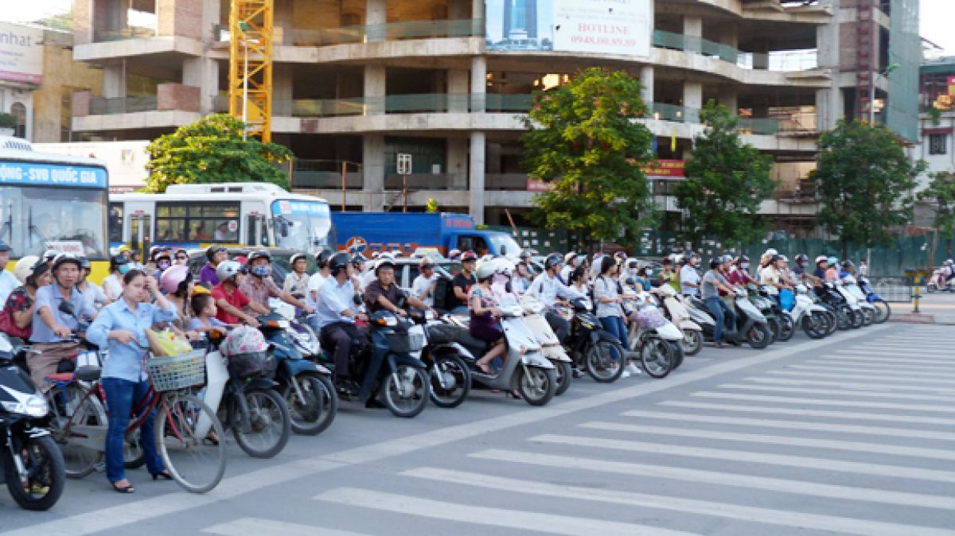

Slide 14

4. Trách nhiệm của học sinh trong việc thực hiện trật tự an toàn giao thông.

Slide 15
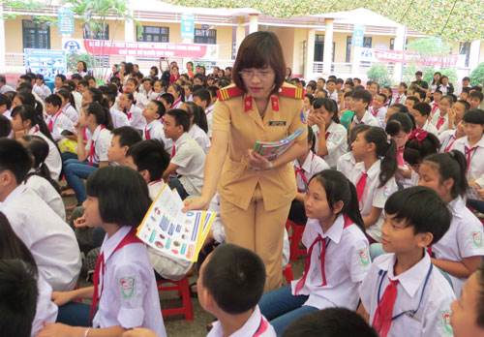

Tự giác học tập, tìm hiểu các kiến thức về an toàn giao thông.

Slide 16
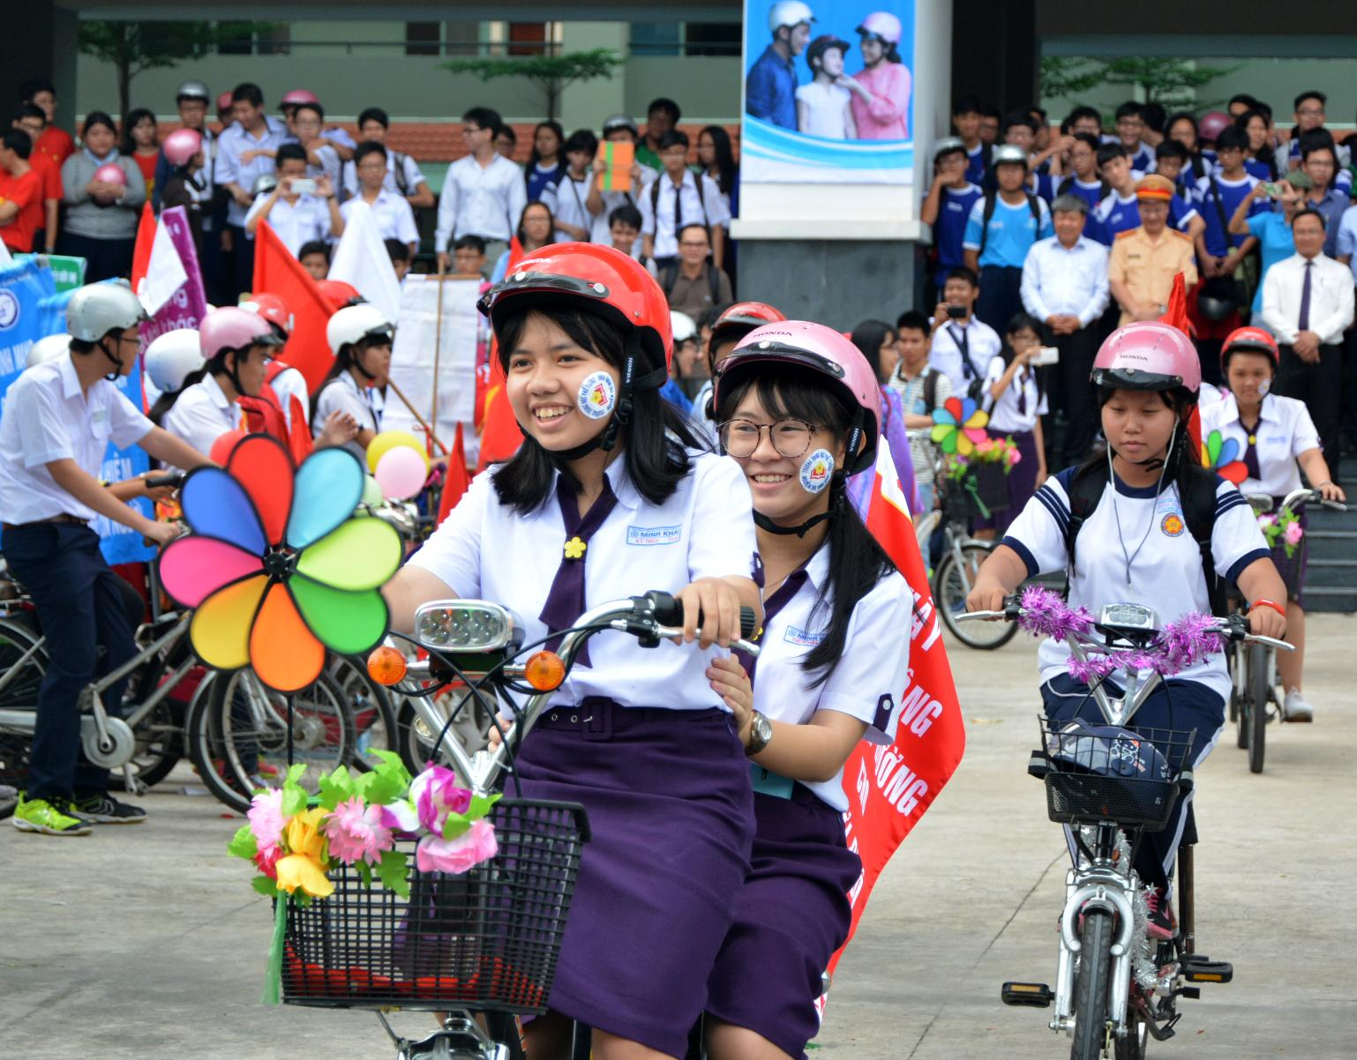
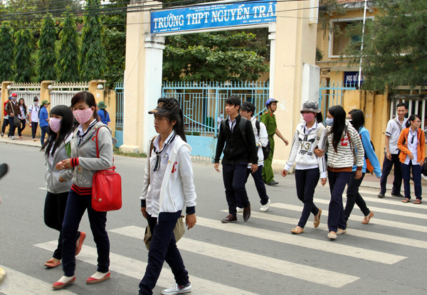
Tự giác chấp hành hệ thống báo hiệu và quy định về
an toàn giao thông.

Slide 17

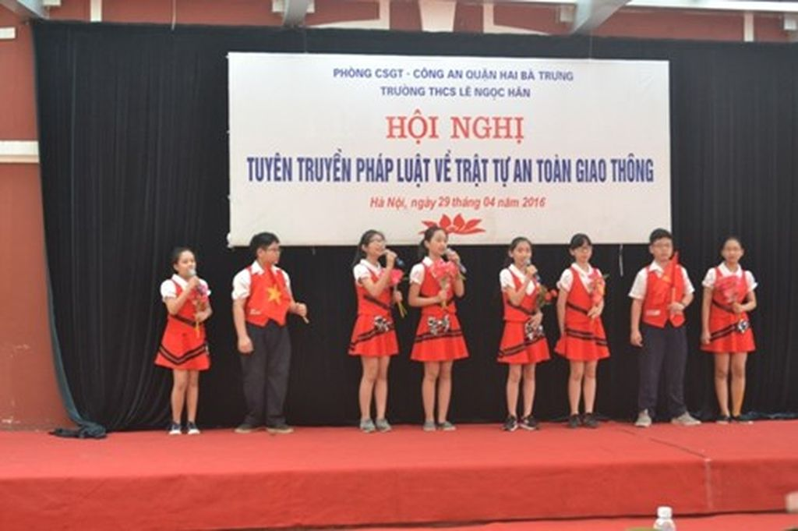
Tuyên truyền cho mọi người cùng tham gia giao thông an toàn.

Slide 18
Tình huống: Buổi sáng hôm nay khi đèo Lan đi học bằng xe máy, mẹ Lan đi vượt đèn đỏ qua ngã tư . Lan thấy vậy liền bảo:
Mẹ ơi mẹ vi phạm luật giao thông rồi ạ.
Mẹ Lan liền đáp: Nếu không con sẽ bị muộn học đấy!
Nếu là Lan trong trường hợp này em sẽ làm gì?
Khuyên mẹ rằng: vượt đèn đỏ có thể gây tai nạn giao thông.
Nếu như vậy chúng ta nên dậy sớm hơn.

Slide 19



Slide 20

Trò chơi “Ai giỏi hơn”

Slide 21
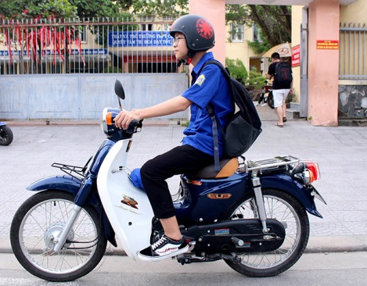
Câu 1: Bao nhiêu tuổi thì được điều khiển xe gắn máy với dung tích xi – lanh dưới 50cm3?
13
14
15
16

Slide 22

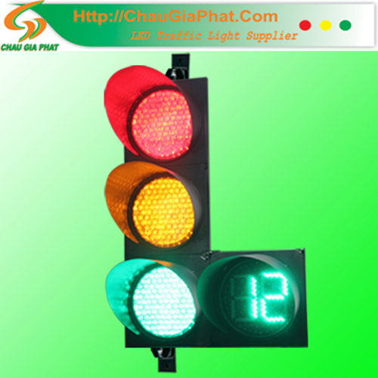
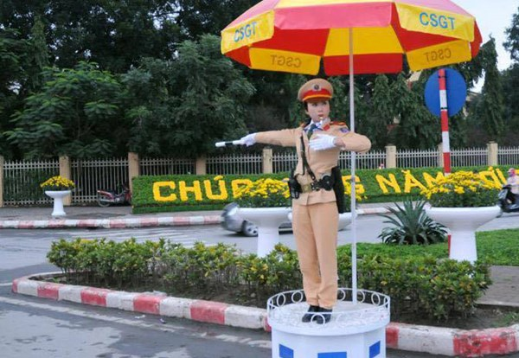
Câu 2: Tại nơi đồng thời có biển báo/ đèn tín hiệu giao thông và người điều khiển giao thông thì chúng ta phải đi theo hiệu lệnh của:
A. Tín hiệu giao thông
B. Người điều khiển giao thông

Slide 23
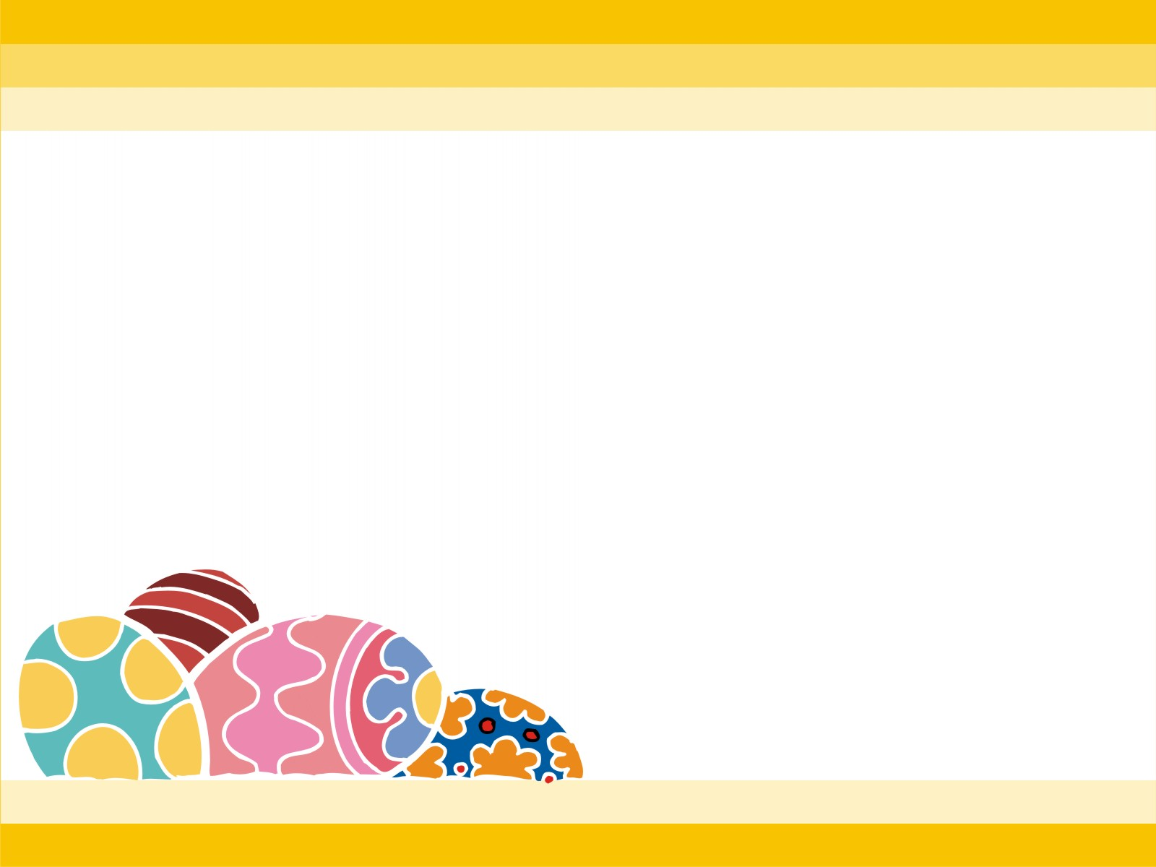
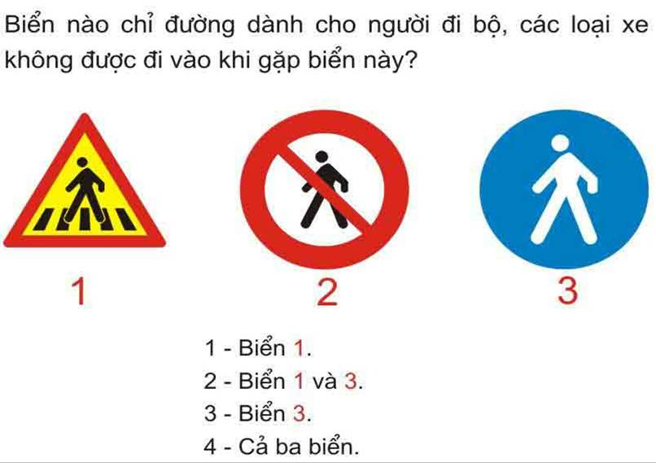
Câu 3:

Slide 24
Câu 4: Trường hợp nào sau đây xe máy được chở 3 người?
Chở người bệnh đi cấp cứu.
Chở trẻ em dưới 15 tuổi.
Chở cụ già.

Slide 25
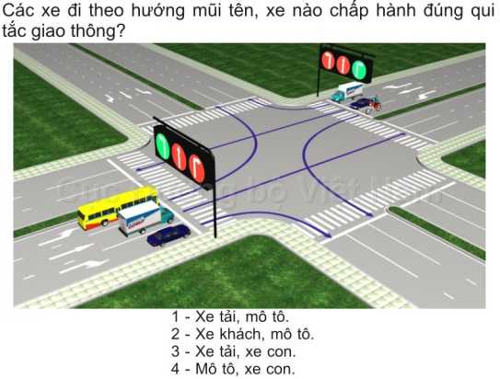
Câu 5:

Slide 26
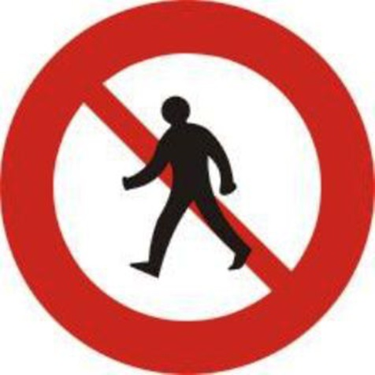


Câu 6: Biển báo nào sau đây cấm xe mô tô 2 bánh đi vào?
1
2
3

Slide 27
Câu 7: Xe đạp dành cho trẻ em dưới 2 tuổi có kích thước đường kính là:
Từ 70cm trở lên.
Dưới 70cm
Từ 65cm trở lên.
Dưới 65cm

Slide 28
Câu 8: độ tuổi được được lái các loại xe cơ giới là:
Từ đủ 16 tuổi.
Từ đủ 17 tuổi.
Từ đủ 18 tuổi.
Từ đủ 19 tuổi.

Slide 29
Câu 9: Khi đi xe đạp trên đường, chở quá số người thế nào là không đúng quy định?
Chở thêm 1 người ngồi sau.
Chở thêm 1 người lớn và 1 trẻ em 5 tuổi.
Chở thêm 2 người lớn.
Chở thêm 1 người lớn và 1 trẻ em 6 tuổi.

Slide 30
Câu 10: Tan học về giữa trưa, đường vắng, muốn thể hiện với các bạn mình, Hưng đi xe đạp thả 2 tay và đánh võng lượn lách. Không may, Hưng vướng phải quang gánh của một bà bán rau đi bộ cùng chiều dưới lòng đường.
Theo em, ai là người vi phạm trong tình huống này?
Vì sao?
Bạn Hưng sai.
Bà bán rau sai.
Cả 2 đều sai.

Slide 31

Bài tập về nhà
1. Hoàn thành các bài tập trong SGK.
2. Chuẩn bị bài 15.
3. Tìm hiểu về 1 tấm gương học tốt.

